Slide 1
TUGAS AKHIR PKPL
Pembuatan Aplikasi Penjualan Kerajinan Batu Ukir
Oleh : Irkham Taufik Abimanyu (1800018147)
Kelas B

Slide 2
Uji unit ttd
Fungsi yang digunakan dalam test driven development ini merupakan fungsi sederhana dalam penambahan harga pada keranjang belanja, total harga didapatkan dari perkalian antara harga dikali dengan jumlah barang.
<?php class Cart { Public function add($harga, $qty) { $totalharga = $harga * $qty; return $totalharga; } } ?>

Slide 3
<?php use PHPUnit\Framework\TestCase; require_once "cart.php"; class TastCart extends TestCase { public function testCountWords() { $hitung = new Cart(); $totalharga = $hitung->add(100000, 5); $this->assertEquals(500000, $totalharga); } }

Slide 4
Langkah Testing
Download composer
Intall php unit dengan perintah “composer require phpunit/phpunit”
Buat file Tugas 5
Buat script fungsi yang akan ditest
Buat script untuk testing.
Jalankan test dengan perintah “./vendor/bin/phpunit --bootstrap vendor/autoload.php testcart.php”
Analisis hasil testing

Slide 5
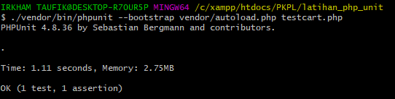
Hasil Testing

Slide 6
Standarisasi coding
Komponen | Ketentuan
Class | Dimulai dengan huruf kapital. Cart ProdukTempel ProdukRelief
Function | Kata pertama diawali huruf kecil dan untuk kata kedua dan seterusnya menggunakan huruf kapital. function tambahProduk function tambahKeCart function subTotalCart

Slide 7
Komponen | Ketentuan
Variabel | Variable harus menggambarkan dengan jelas informasi apa yang disimpan. $namaProduk $kategoriProduk $qtyProduk $hargaProduk $gambarProduk $subTotal $totalHarga
Spasi | Spasi digunakan setelah “,” (koma) dan diantara karakter + = - / $subTotal = $qtyProduk + $hargaProduk;

Slide 8
Komponen | Ketentuan
Statement | Selalu dimulai dibaris kedua dengan “Tab” terlebuh dahulu. If (condition) { $pesan = “”; } $itemCart = array ( $namaProduk => “”; );
Variabel Konsistem | Huruf awal kata gambaran. $q (untuk query) $q = “SELECT * FROM …..”; $r (untuk result) $r = mysqli_query($q); $d (untuk data) $d = mysqli_fetch_assoc($r);

Slide 9
Komponen | Ketentuan
PHP | Program php harus diawali dengan ”Tab”; <?php $namaProduk = “”; $hargaProduk = “”; $q = “SELECT * FROM ….”; ?>
Singkatan | Untuk singkatan sendiri asal bisa menggambarkan kata yang disingkat. Untuk signkatan awal diambil 4 huruf awal. $tglOrder $jumlPengunjung

Slide 10
Uji fucntional
No | Acceptance Criteria | Test Case
1 | User bisa menginput nama di halaman daftar | Tes dengan mengisi nama
 |  | Tes dengan nama kosong
2 | User bisa menginputkan email | Tes dengan email kosong
 |  | Tes dengan format email
 |  | Tes dengan format bukan email
3 | User bisa menginputkan nomor handphone | Tes dengan nomor handphone kosong
 |  | Tes dengan nomor handphone
 |  | Tes dengan bukan nomor handphone

Slide 11
No | Acceptance Criteria | Test Case
4 | User bisa menginputkan password | Tes dengan password
 |  | Tes dengan password kosong
5 | User bisa menginputkan konfirmasi password | Tes dengan konfirmasi password
 |  | Tes dengan konfirmasi password kosong
 |  | Tes dengan konfirmasi password beda dengan password
6 | User bisa menginputkan email di halaman login | Tes dengan email kosong
 |  | Tes dengan email sesuai
 |  | Tes dengan email tidak sesuai
7 | User bisa menginputkan password di halaman login | Tes dengan password kosong
 |  | Tes dengan password sesuai
 |  | Tes dengan password tidak sesuai

Slide 12
No | Acceptance Criteria | Test Case | Expected Result
1 | User bisa menginput nama di halaman daftar | Tes dengan mengisi nama | Tersimpan sesuai dengan nama yang diinputkan
 |  | Tes dengan nama kosong | Tampil tulisan nama harus diisi
2 | User bisa menginputkan email | Tes dengan email kosong | Tampil tulisan email harus diisi
 |  | Tes dengan format email | Tersimpan dengan email yang diinputkan
 |  | Tes dengan format bukan email | Tampil tulisan email tidak sesuai format
3 | User bisa menginputkan nomor handphone | Tes dengan nomor handphone kosong | Tampil tulisan nomor handphone harus diisi
 |  | Tes dengan nomor handphone | Tersimpan sesuai dengan nomor handphone yang diinputkan
 |  | Tes dengan bukan nomor handphone | Tampil tulisan tidak sesuai format

Slide 13
No | Acceptance Criteria | Test Case | Result
4 | User bisa menginputkan password | Tes dengan password | Tersimpan sesuai dengan password yang diinputkan terenkripsi dengan MD5
 |  | Tes dengan password kosong | Tampil tulisan password harus diisi
5 | User bisa menginputkan konfirmasi password | Tes dengan konfirmasi password | Tidak eror
 |  | Tes dengan konfirmasi password kosong | Tampil tulisan harus diisi
 |  | Tes dengan konfirmasi password beda dengan password | Tampil tulisan password tidak sama
6 | User bisa menginputkan email di halaman login | Tes dengan email kosong | Tampil alert username/email dan password harus diisi
 |  | Tes dengan email sesuai | Masuk kesistem
 |  | Tes dengan email tidak sesuai | Tampil tulisan email/password salah
7 | User bisa menginputkan password di halaman login | Tes dengan password kosong | Tampil alert username/email dan password harus diisi
 |  | Tes dengan password sesuai | Masuk kesistem
 |  | Tes dengan password tidak sesuai | Tampil tulisan email/password salah

Slide 14
Uji acceptance
Test Case :
Apakah tampilan sistem ini menarik?
Apakah menu-menu dari sistem ini mudah dipahami?
Apakah informasi yang terdapat pada sistem membantu anda?
Apakah berita pada sistem membantu anda?
Apakah perlu pembelajaran ahli untuk menggunakan sistem ini?
Apakah metode pencarian membantu anda mencari informasi?
Apakah sistem ini sudah cukup baik?
Apakah sistem ini dapat dijadikan media informasi?

Slide 15
Apakah tampilan sistem ini menarik? | Apakah menu-menu dari sistem ini mudah dipahami? | Apakah informasi yang terdapat pada sistem membantu anda? | Apakah berita pada sistem membantu anda? | Apakah perlu pembelajaran ahli untuk menggunakan sistem ini? | Apakah metode pencarian membantu anda mencari informasi? | Apakah sistem ini sudah cukup baik? | Apakah sistem ini dapat dijadikan media informasi?
4 | 4 | 4 | 3 | 2 | 4 | 4 | 5
5 | 3 | 4 | 4 | 2 | 4 | 5 | 5
5 | 5 | 4 | 3 | 2 | 4 | 5 | 4
5 | 5 | 3 | 4 | 4 | 3 | 4 | 4
5 | 4 | 5 | 4 | 3 | 5 | 4 | 4
5 | 4 | 4 | 4 | 3 | 4 | 4 | 4
4 | 5 | 5 | 4 | 1 | 4 | 4 | 4
5 | 5 | 4 | 3 | 2 | 4 | 4 | 5
5 | 4 | 5 | 3 | 2 | 4 | 5 | 4
5 | 5 | 4 | 3 | 4 | 3 | 2 | 4
5 | 3 | 4 | 4 | 4 | 2 | 5 | 5
4 | 4 | 4 | 3 | 4 | 3 | 2 | 5
4 | 4 | 3 | 3 | 3 | 3 | 3 | 3
4 | 5 | 4 | 3 | 2 | 3 | 4 | 4
4 | 5 | 4 | 4 | 4 | 4 | 3 | 4

Slide 16
No | Pertanyaan | Nilai |  |  |  |  | Jumlah
 |  | Ax5 | Bx4 | Cx3 | Dx2 | Ex1
1 | Apakah tampilan sistem ini menarik? | 45 | 24 | 0 | 0 | 0 | 69
2 | Apakah menu-menu dari sistem ini mudah dipahami? | 35 | 24 | 6 | 0 | 0 | 65
3 | Apakah informasi yang terdapat pada sistem membantu anda? | 15 | 40 | 6 | 0 | 0 | 61
4 | Apakah berita pada sistem membantu anda? | 0 | 28 | 24 | 0 | 0 | 52
5 | Apakah perlu pembelajaran ahli untuk menggunakan sistem ini? | 0 | 20 | 9 | 12 | 1 | 42
6 | Apakah metode pencarian membatu anda mencari informasi? | 5 | 32 | 15 | 2 | 0 | 54
7 | Apakah sistem ini sudah cukup baik? | 20 | 28 | 6 | 4 | 0 | 58
8 | Apakah sistem ini dapat dijadikan media informasi? | 25 | 36 | 3 | 0 | 0 | 64

Slide 17
Analisa pertama
Jumlah nilai responden = 69
Nilai rata-rata = 69/15 = 4,6
Prosentase nilai = 4,6/5 x 100 = 92%
Analisa kedua
Jumlah nilai responden = 65
Nilai rata-rata = 65/15 = 4,3
Prosentase nilai = 4,3/5 x 100 = 86,6%
Analasia ketiga
Jumlah nilai responden = 61
Nilai rata-rata = 61/15 = 4,01
Prosentase nilai = 4,01/5 x 100 = 81,3%
Analisa keempat
Jumlah nilai responden = 52
Nilai rata-rata = 62/15 = 4,6
Prosentase nilai = 4,6/5 x 100 = 92%
Analis kelima
Jumlah nilai responden = 42
Nilai rata-rata = 69/15 = 3,46
Prosentase nilai = 3,46/5 x 100 = 69,3%
Analisa keenam
Jumlah nilai responden = 54
Nilai rata-rata = 64/15 = 3,6
Prosentase nilai = 3,6/5 x 100 = 72%
Analisa ketujuh
Jumlah nilai responden = 58
Nilai rata-rata = 58/15 = 3,86
Prosentase nilai = 3,86/5 x 100 = 77,3%
Analisa kedelapan
Jumlah nilai responden = 64
Nilai rata-rata = 64/15 = 4,26
Prosentase nilai = 4,26/5 x 100 = 85,3%

Slide 18
Uji integrasi
Pembagian Modul
Sistem Penjulan
Modul Pembelian
Modul Admin
Modul Penjulan
Modul Mutasi
Modul Pemrosesan

Slide 19
Input |  | Input (Modul Pembelian) | Tingkat Kepentingan Ketergantungan |  |  | Total
Modul | O. Data |  | 1 | 2 | 3
Modul Mutasi & Distribusi | Mutasi Masuk dan Keluar Barang/Produk | Digunakan untuk Pencatatan Transaksi / Order Masuk |  |  | v | 3
Modul Pemrosesan | Proses Transaksi | Mengatur Proses Transaksi (Pending, Dikirim, Selesai, DIbatalkan) |  |  | v | 3
Modul Admin | Data produk | Memperoleh data produk yang tersedia |  |  | v | 5
 | Jabatan | Mengatur role yang ada pada sistem |  | v

Slide 20
Input |  | Input (Modul Distribusi & mutase) | Tingkat Kepentingan Ketergantungan |  |  | Total
Modul | O. Data |  | 1 | 2 | 3
Modul Pembelian | Data Pembelian | Digunakan untuk Memperoleh data pembelian |  |  | v | 6
 | Data Pembayaran | Digunakan untuk mengetahui pembayaran transaksi |  |  | v
Modul Pemrosesan | Proses Transaksi | Digunakan untuk Memperoleh data Proses Transaksi (Pending, Dikirim, Selesai, DIbatalkan) |  |  | v | 3
Modul Admin | Data produk | Memperoleh data produk yang tersedia |  |  | v | 5
 | Jabatan | Mengatur role yang ada pada sistem |  | v

Slide 21
Input |  | Input (Modul Pemrosesan) | Tingkat Kepentingan Ketergantungan |  |  | Total
Modul | O. Data |  | 1 | 2 | 3
Modul Pembelian | Data Pembelian | Digunakan untuk Memperoleh data pembelian |  |  | v | 3
Modul Admin | Data produk | Memperoleh data produk yang tersedia |  |  | v | 5
 | Jabatan | Mengatur role yang ada pada sistem |  | v

Slide 22
No | ID Skenario | Test Skenario
1 | TS1 | Integrasi Modul Pembelian dan Mutasi & Distribusi
2 | TS2 | Integrasi Modul Pembelian dan Premrosesan

Slide 23
Skenario | Jumlah Uji | Uji Lolos | Uji Belum Lolos
TS1 | 5 | 5 | 0
TS2 | 7 | 7 | 0

Slide 24
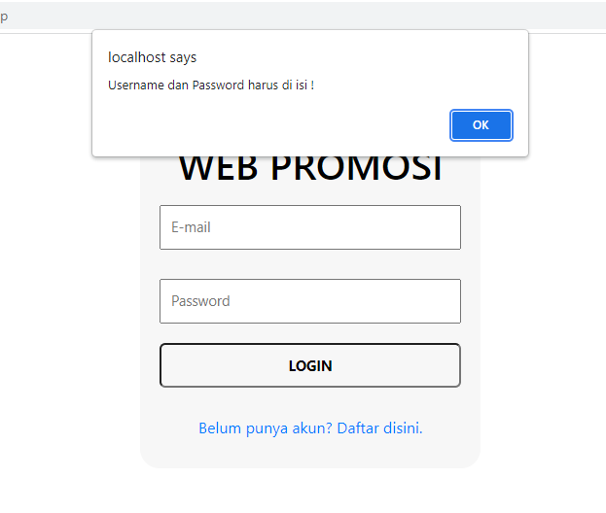
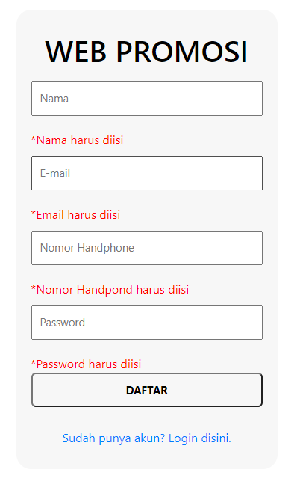
Tampilan pengujian

Slide 25
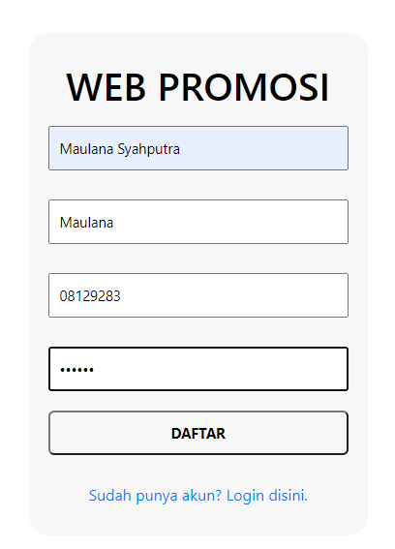
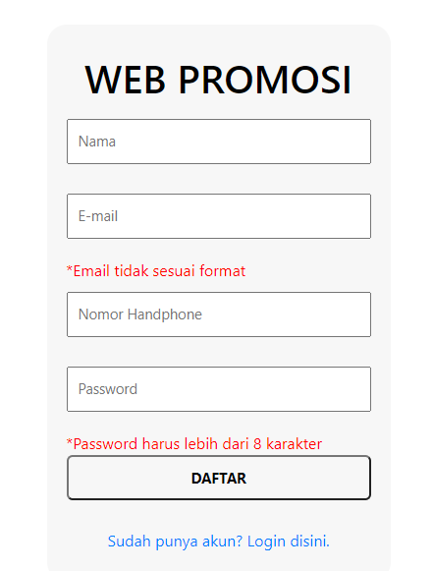

Slide 26
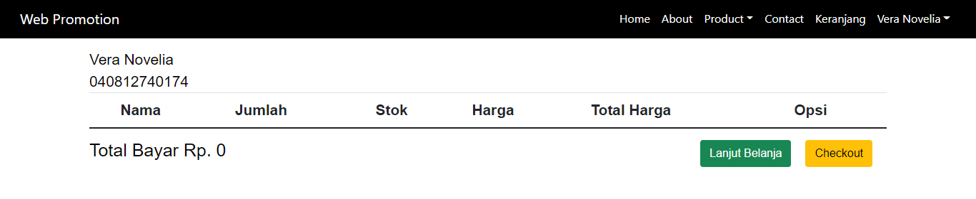
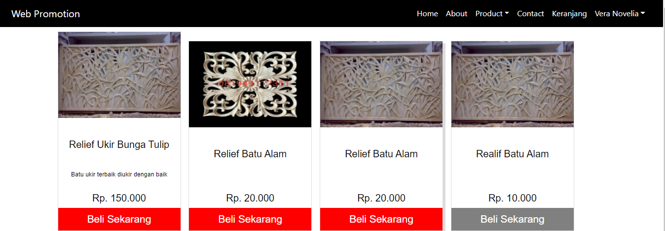

Slide 27
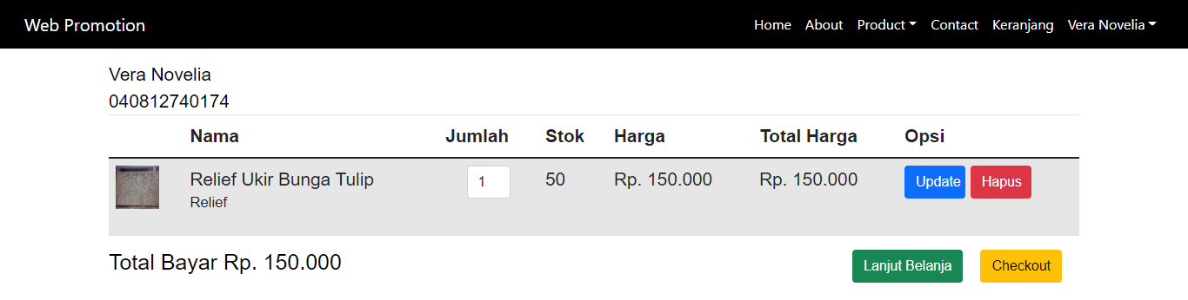

Slide 28
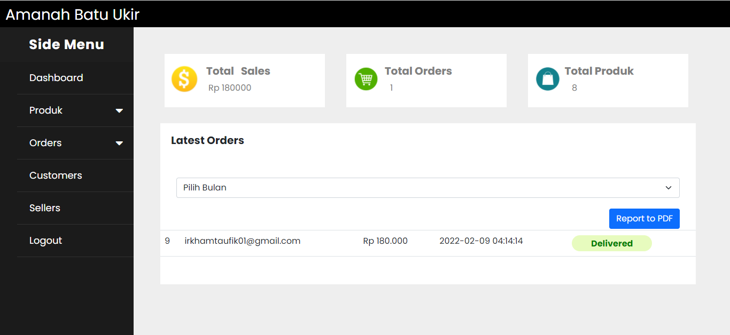
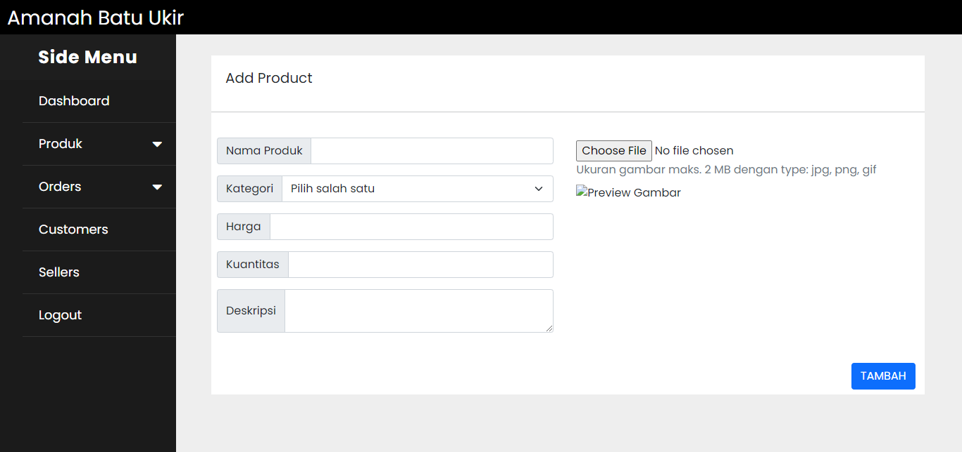

Slide 29


